Slide 1

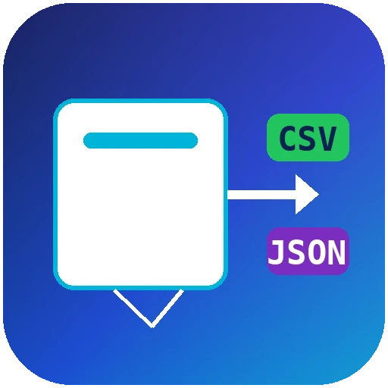
NACARSOFT · ADABAS A FICHERO
Saque sus datos
Adabas a CSV, JSON o XML.
Sin tocar producción.
Fichero Adabas
lectura paginada, no bloqueante
nsadafile extrae registros de ficheros Adabas en modo lectura, no bloqueante y con un solo comando. Millones de registros, sin locks y sin parar el núcleo.
CSV · JSON · XML
un comando, formato a elegir
VER FUNCIONALIDADES →
Sin locks · Sin parar el núcleo · CSV · JSON · XML · TAB · RECORD

Slide 2
EL PROBLEMA
Extraer datos de Adabas nunca debería doler
Hoy sacar información del núcleo significa o bien scripts a medida, o bien parar el sistema durante la extracción.
1
2
3
El núcleo se bloquea
Cada consulta, un desarrollo
Formatos dispares
Las extracciones Nant afligen los ficheros: locks, colas y tiempos de espera que acaban en incidencias.
Un script a medida por cada necesidad, sin reutilizar nada y sin documentación.
CSV aquí, JSON allá, un XML en el informe: cada consumidor termina escribiendo su propio conversor.
nsadafile convierte la extracción en una operación de línea de comandos, segura y repetible.
Nacarsoft Soluciones Informáticas S.L. · nacarsoft.com · nsadafile

Slide 3
QUÉ ES
El extractor Adabas a fichero, de Nacarsoft
nsadafile se conecta por el cliente nativo de Adabas en modo sólo lectura y extrae los registros que le pida, al formato que quiera y al ritmo que el sistema permita.
No escribe en el núcleo, no genera locks y no requiere ningún desarrollo: un binario, un comando y un fichero de salida. Encaja en scripts, en cron y en pipelines de integración.
nsadafile
Adabas → fichero, en modo lectura
Sin locks: lectura paginada y no bloqueante
SQL, búsqueda Adabas, ISN o DDM
Salida CSV, JSON, XML, TAB o RECORD
Auditoría de campos con -checkfields
0
6
1
escrituras en el núcleo
formatos de salida
comando
Nacarsoft Soluciones Informáticas S.L. · nacarsoft.com · nsadafile

Slide 4
CÓMO FUNCIONA
Del núcleo a su fichero, en un solo comando
Conexión nativa, lectura sin impacto y salida directa al formato que consume su sistema.
1 · Conexión
2 · Selección
3 · Salida
Cliente nativo de Adabas (acj) contra el DBID indicado, siempre en sólo lectura.
Por ISN, por búsqueda Adabas, por nombre DDM o por consulta SQL completa.
Extracción paginada con multifetch y volcado al formato elegido, sin locks.
El núcleo sigue serving tráfico mientras extrae: es una lectura, no una ventana de mantenimiento.
Nacarsoft Soluciones Informáticas S.L. · nacarsoft.com · nsadafile

Slide 5
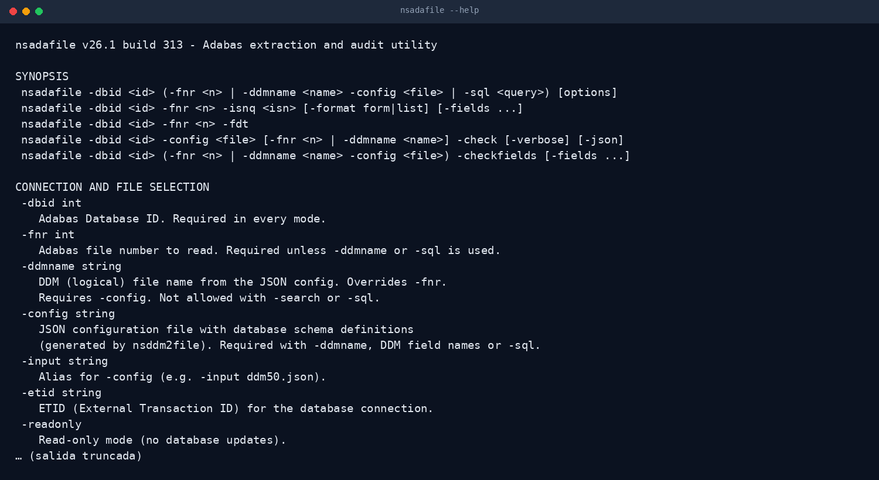
LA HERRAMIENTA
Todo el producto está en --help
Una única utilidad, sin dependencias ni configuración previa. El manual de uso es la propia ayuda del programa.
Sin instalación de clientes
Sin DSN ni perfiles
Sin librerías que mantener
Salida real de nsadafile --help
Nacarsoft Soluciones Informáticas S.L. · nacarsoft.com · nsadafile

Slide 6
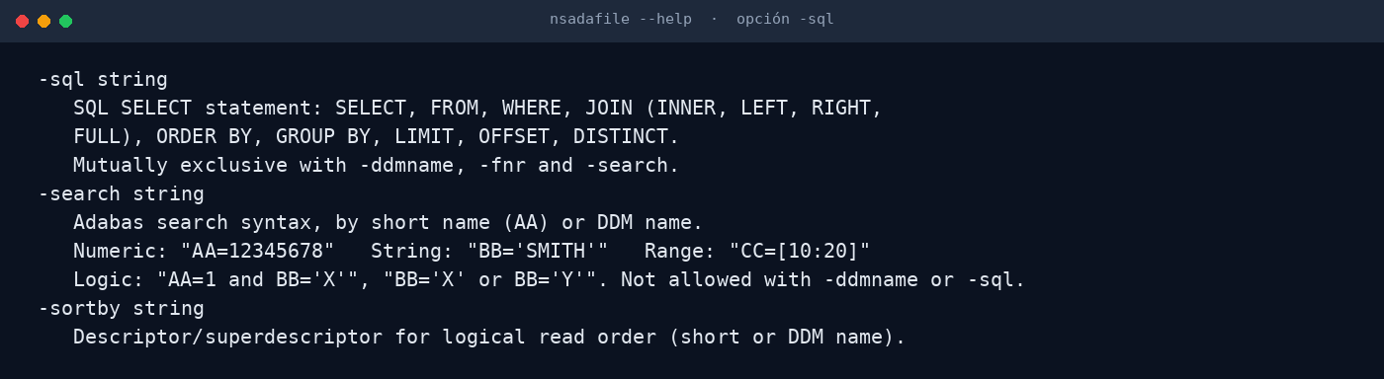
SELECCIÓN DE DATOS
SQL completo, no solo «exporta todo»
Además de ISN, búsqueda Adabas y nombre DDM, nsadafile entiende SQL: SELECT, JOIN, WHERE, GROUP BY, ORDER BY, LIMIT y DISTINCT.
JOIN entre ficheros
Filtros y agregaciones
LIMIT para muestreos
Fragmento real de la ayuda de nsadafile (opción -sql)
Nacarsoft Soluciones Informáticas S.L. · nacarsoft.com · nsadafile

Slide 7
FUNCIONALIDADES
Lo que hace, punto por punto
Pensado para el día a día de un equipo de datos o de un DBA.
Seis formatos de salida
Selección de campos e ISN
✓
CSV, JSON, XML, tabulado (TAB) y registro (RECORD), además de salida a fichero.
✓
Extraiga sólo las columnas que necesita y añada opcionalmente el ISN de cada registro.
Búsqueda optimizada
Consultas SQL
✓
Sintaxis de búsqueda de Adabas por nombre corto o por DDM, con lógica AND y OR.
✓
SELECT con JOIN, WHERE, GROUP BY, ORDER BY, LIMIT, OFFSET y DISTINCT.
Auditoría de campos (-checkfields)
Modo no bloqueante
✓
Detecta los registros que superan la longitud definida en el DDM.
✓
Lecturas paginadas con multifetch: el núcleo sigue atendiendo a los usuarios.
Límite de registros
Traza de ejecución
✓
Programe extracciones de muestra para pruebas sin tocar el fichero completo.
✓
Tiempo real y datos del sistema al final de la ejecución.
Nacarsoft Soluciones Informáticas S.L. · nacarsoft.com · nsadafile

Slide 8
OPCIONES CLAVE
Los parámetros que se usan todos los días
Combinables entre sí; el resto de banderas están en --help.
-dbid <id>
-fnr <n> | -ddmname
-isnq <isn> | -search
Base de datos Adabas de origen. Obligatorio en todos los modos.
Fichero por número o por nombre lógico DDM (requiere -config).
Un ISN concreto o una búsqueda Adabas con lógica AND/OR.
-sql <consulta>
-fields <lista>
-checkfields
SELECT con JOIN, WHERE, GROUP BY, ORDER BY y LIMIT.
Campos a extraer (nombre corto o DDM), separados por comas.
Auditoría: comprueba que los campos no superen la definición.
-format <csv|json…>
-limit <n>
Formato de salida: csv, json, xml, tab (list) o record (form).
Máximo de registros a procesar (0 = sin límite).
Nacarsoft Soluciones Informáticas S.L. · nacarsoft.com · nsadafile

Slide 9
CASOS DE USO
Dónde se usa en el día a día
Los mismos casos que resolvemos con clientes en banca, sanidad y sector público.
01
02
03
04
Alimentar un data lake
Auditoría y recuentos
Migración de un fichero
Soporte a usuarios
Extracción nocturna a CSV o Parquet para el equipo de datos, sin tocar el núcleo.
Consultas SQL de recuento y validación para conciliaciones y cierres.
Volcado completo a JSON como paso previo de una migración o una prueba.
El usuario pide sus datos: se extraen en un minuto, con trazabilidad.
Nacarsoft Soluciones Informáticas S.L. · nacarsoft.com · nsadafile

Slide 10
PUESTA EN MARCHA
Instalar y extraer en cinco minutos
Requisitos
Instalación y primer uso
Linux x86-64 (RHEL 8 o RHEL 9)
Cliente nativo Adabas (acj) en el PATH
Acceso de lectura a la base de datos
Licencia del producto o modo trial de 30 días
Sin librerías adicionales ni configuración
# Instalar la suite
./install.sh --prefix /opt/ns
# Extraer un fichero a CSV
nsadafile -dbid 40 -fnr 120 \
-output clientes.csv
# Consulta SQL con JOIN
nsadafile -dbid 40 -sql "SELECT a.AB \
FROM 120 a JOIN 130 b ON a.AB = b.AB"
La licencia se busca en $NS_LICENSE_FILE, junto a los datos del producto o en /opt/ns/licenses/. Sin licencia: trial de 30 días.
Nacarsoft Soluciones Informáticas S.L. · nacarsoft.com · nsadafile

Slide 11
PREGUNTAS FRECUENTES
Lo que siempre preguntan
¿Bloquea el núcleo?
¿Necesita DDM?
No. Las lecturas son paginadas y no bloqueantes; el fichero sigue admitting operaciones de los usuarios mientras extrae.
No para trabajar por número de fichero. El DDM (JSON) sólo es necesario si quiere usar nombres de campo lógicos o consultas SQL.
¿Y la licencia?
¿Puede ir en un cron?
Cada producto tiene licencia perpetua propia. Sin ella, la herramienta funciona en modo trial durante 30 días.
Sí. Es un binario sin dependencias: se integra en scripts, cron y pipelines como cualquier otra comando.
Nacarsoft Soluciones Informáticas S.L. · nacarsoft.com · nsadafile

Slide 12
SIGUIENTE PASO
Saque sus datos
sin mover un byte
del núcleo.
NSAdaFile en un vistazo
Extracción a CSV, JSON, XML, TAB y RECORD
Sólo lectura: cero locks, cero impacto
Filtros por ISN, búsqueda Adabas y SQL
Auditoría de campos con -checkfields
Pídanos una demo con su propio DDM y su propio fichero: verá la extracción real funcionando sobre su base.
PEDIR UNA DEMO →
nacarsoft.com · soporte@nacarsoft.com · +34 910 038 502
Nacarsoft Soluciones Informáticas S.L. · nacarsoft.com · nsadafile

